Slide 1
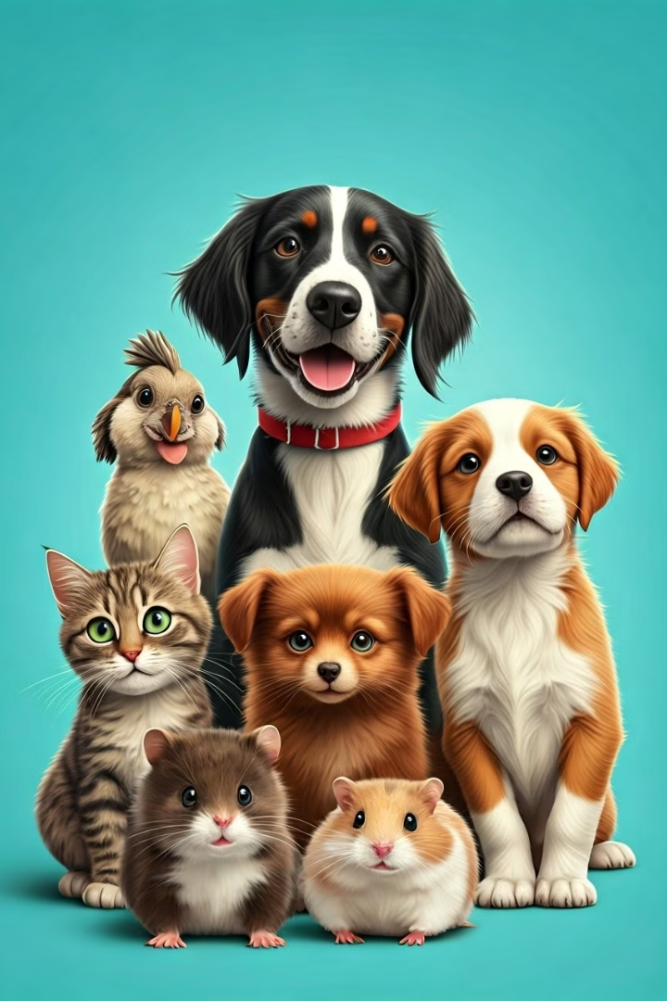
반려동물 건강 관리 앱
박상우

Slide 2
2. 목표 및 목적
5. 기대효과 및 결론
1. 개발 배경
3. 시스템 구조 및 주요기능
4. 시연영상
6. Q&A
목차

Slide 3

개발 배경
1
반려동물 증가
2
의료 서비스 접근성
반려동물 수의 급증으로 인해, 반려동물의 건강관리를 위한 수요가 증가하고 있습니다.
주기적인 동물병원에 자주 방문하기 힘든 환경 또는 시간적 제약으로 인해, 반려동물의 건강 상태를 미리 확인하지 못함
3
바쁜 일상으로 인한 관리 소홀
현대인의 바쁜 일상으로 인해 반려동물의 정적인 건강 관리를 소홀히 함.

Slide 4
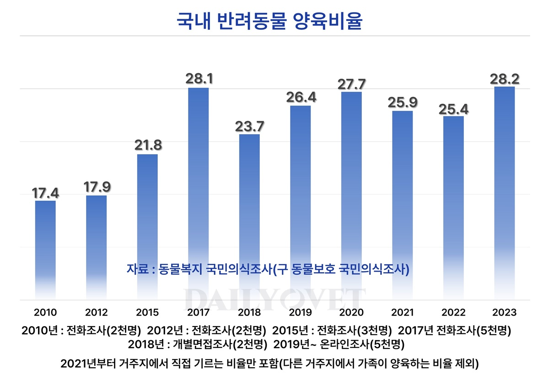
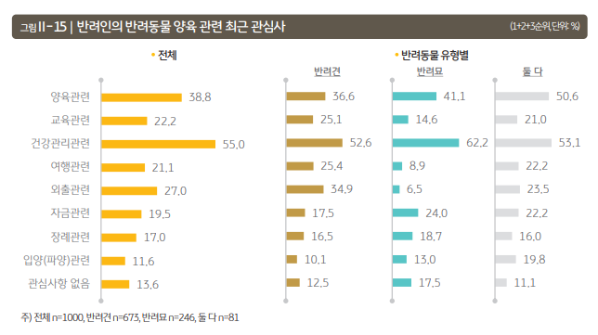
출처: 국내 반려동물 양육인구 비율 28.2%…역대 최고 – 데일리벳 (dailyvet.co.kr)
출처: KB경영연구소 (kbfg.com)

Slide 5
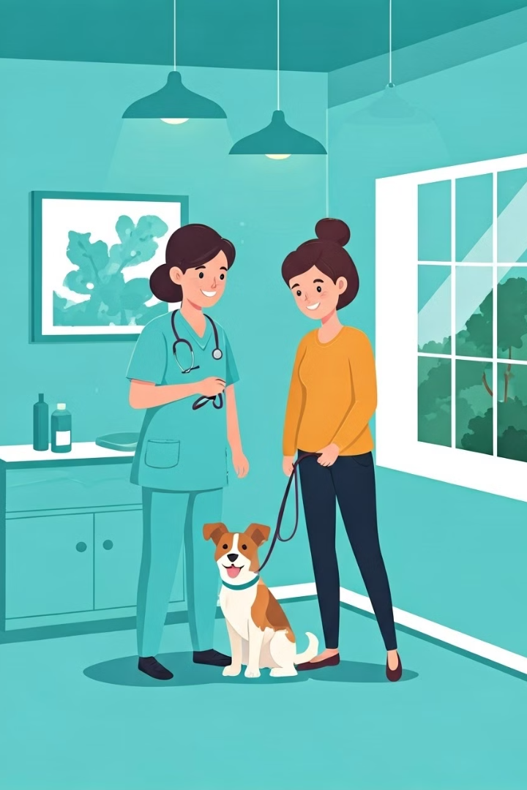
목표 및 목적
의료 서비스 접근성 향상
건강 관리 지원
병원 방문 없이 기본적인 건강 진단과 정보를 제공하여 시간과 비용을 절약
반려동물의 건강 관리를 위한 다양한 기능을 제공하여 체계적인 관리의 효율성을 높입니다.
사용자 편의성 강화
손쉬운 사용을 위한 직관적인 인터페이스와 다양한 기능을 통해 사용자가 건강 관리를 효율적으로 수행할 수 있도록 돕습니다.

Slide 6
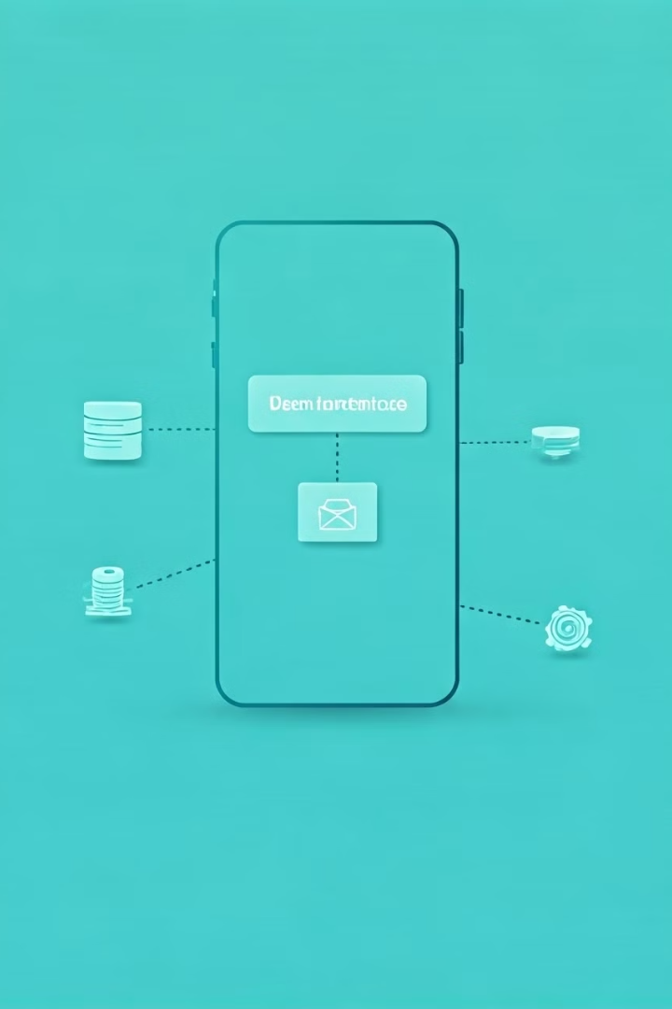






시스템 구조
사용자 인터페이스
Android Studio를 통해 반려동물 건강 관리 기능 제공
직관적인 디자인으로 사용자 경험 최적화
서버 및 데이터베이스
Firebase를 사용하여 사용자 인증 및 데이터 저장
AI
TensorFlow Lite를 활용한 진단 기능
반려동물의 눈 및 피부 상태 분석을 통한 건강 관리 지원

Slide 7

주요 기능
체크리스트 및 일정 관리
1
반려동물 건강 관리를 위한 체크리스트 생성 및 일정 관리 기능
2
건강 관리 알림 기능
주기적인 건강 관리를 위한 알람 설정 기능 제공
건강 진단 기능
3
AI를 활용한 눈과 피부 상태 분석으로 건강 문제 조기 발견
4
프로필 및 기록 관리
건강 상태 및 병원 진료 내역 관리 기능으로 장기적인 건강 관리 지원

Slide 8
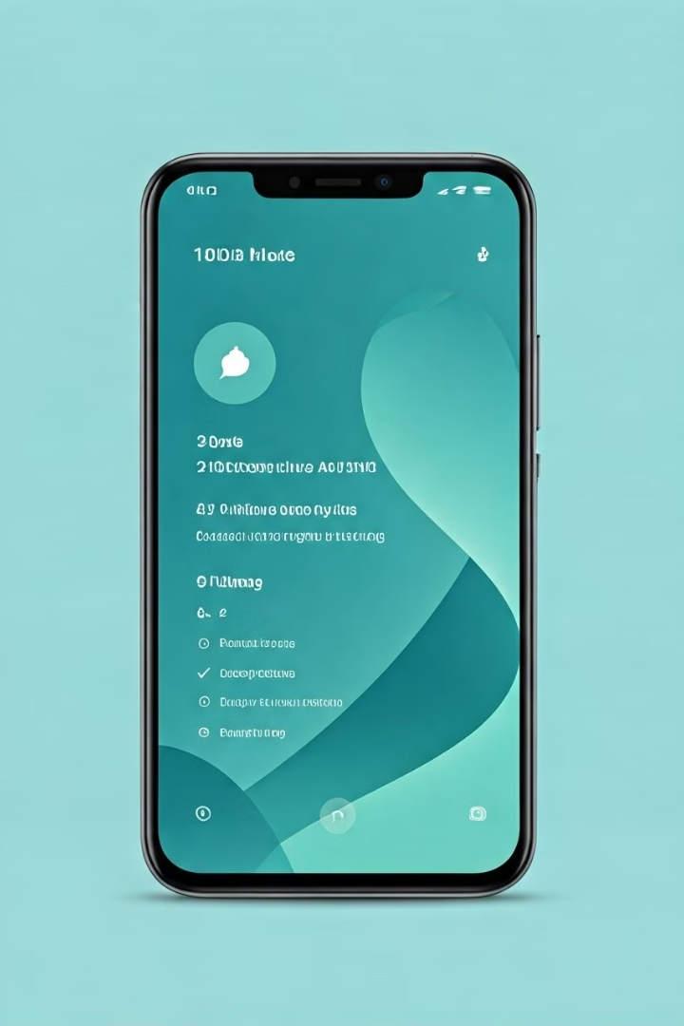
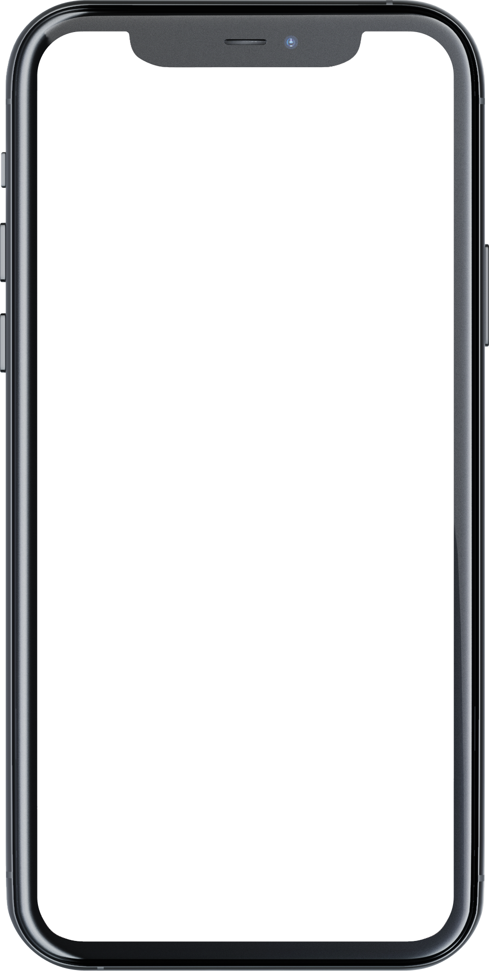
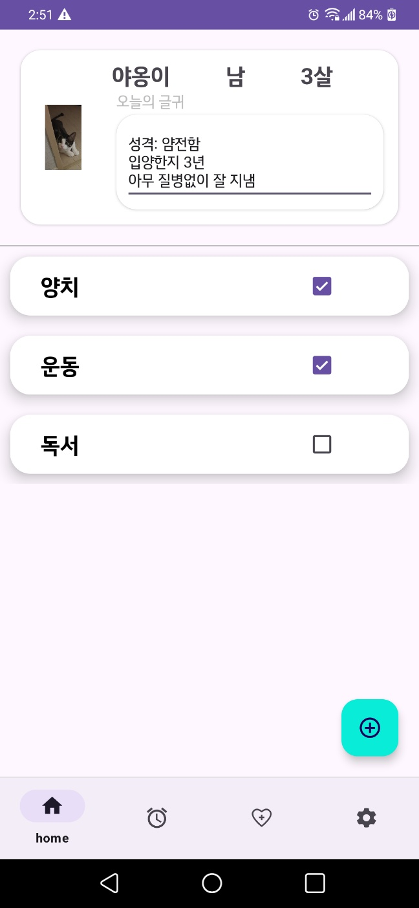
체크리스트 및 일정 관리
사용자는 반려동물의 건강 관리와 관련된 항목(예: 사료 급여, 산책, 약 복용 등)을 체크리스트로 만들 수 있습니다.
각 항목은 완료 여부를 체크할 수 있어, 관리 상태를 쉽게 확인할 수 있습니다.

Slide 9
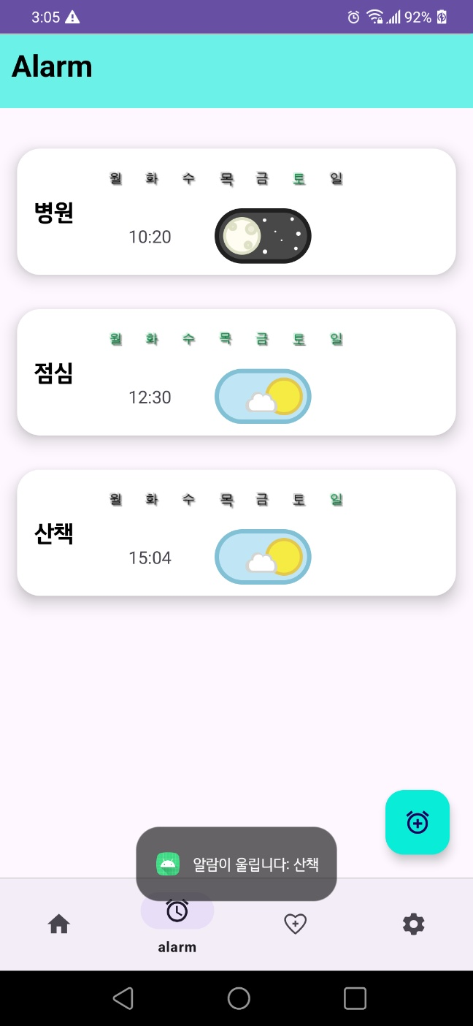
건강 관리 알림 기능
사용자는 반려동물의 주기적인 건강 관리를 위해 알림을 설정할 수 있습니다. 이 기능을 통해 정해진 시간에 알람이 울려, 예방 접종, 영양 관리, 운동 등의 일정을 놓치지 않고 챙길 수 있도록 도와줍니다.

Slide 10
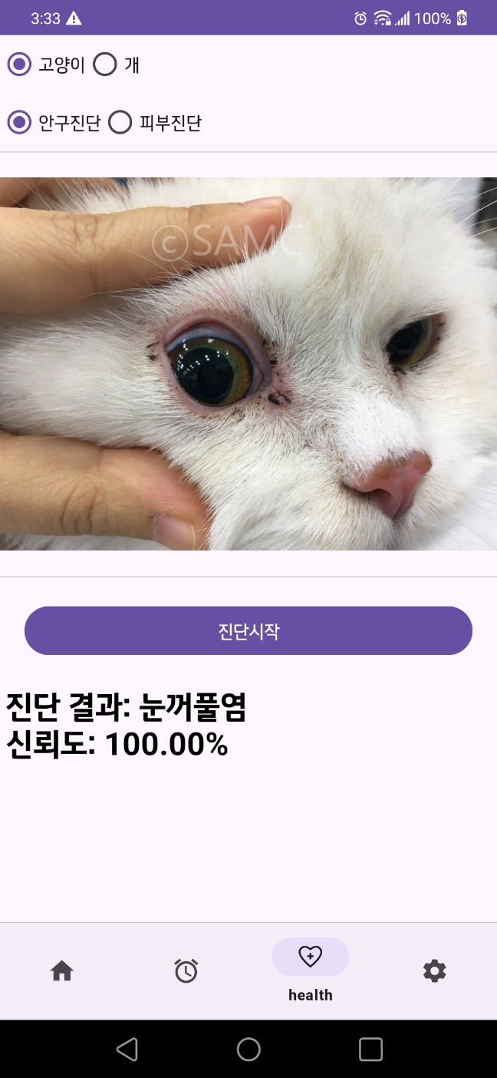
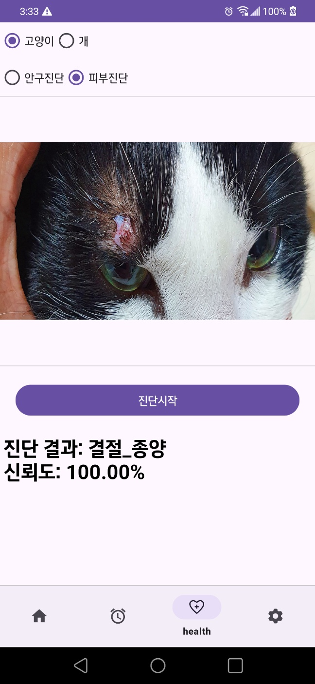
건강 진단 기능
안구 진단
사용자는 스마트폰 카메라를 이용해 반려동물의 눈 사진을 촬영하고, AI가 이 사진을 기반으로 눈의 건강 상태를 진단합니다.
안구 질환(예: 백내장, 결막염등)의 초기 증상을 감지하여, 조기에 치료할 수 있도록 합니다.
사용자는 진단 결과를 통해, 적절한 조치를 취하거나 병원 진료가 필요한 시점을 판단할 수 있습니다.
피부 진단
반려동물의 피부 사진을 촬영한 후, AI가 피부의 변색, 발진, 염증, 또는 건조증 등의 이상 징후를 확인합니다.
피부 질환(예: 피부염, 알레르기, 곰팡이 감염 등) 관련 이상 증상을 조기에 발견할 수 있습니다.
이 기능을 통해 주기적으로 반려동물의 피부 상태를 모니터링하고, 이상이 감지되면 미리 조치할 수 있어, 피부 질환이 악화되는 것을 예방합니다.

Slide 11
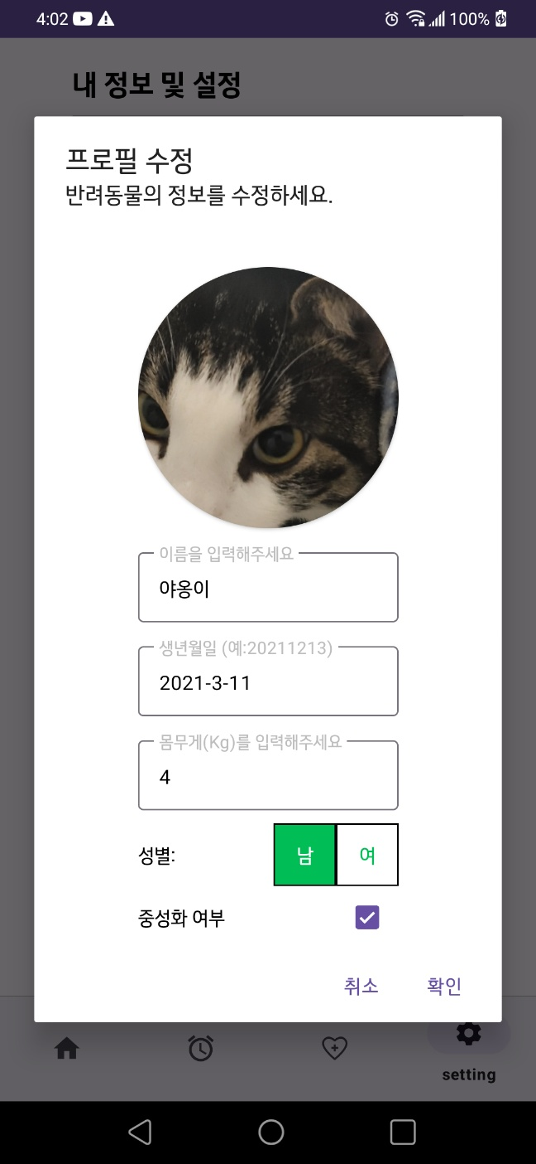
프로필 및 기록 관리
반려동물의 이름, 나이, 품종, 성별, 체중 등의 기본 정보를 입력하여 개인화된 프로필을 생성할 수 있습니다.

Slide 12
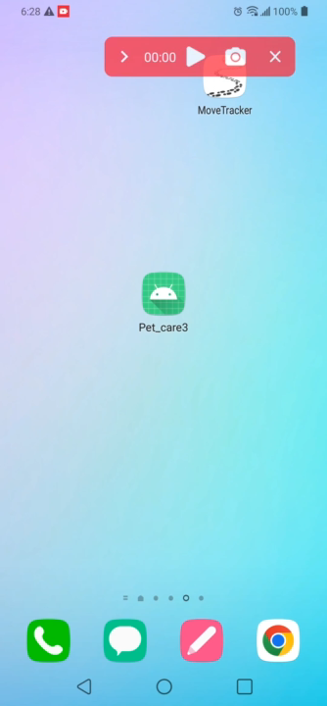
시연 영상

Slide 13



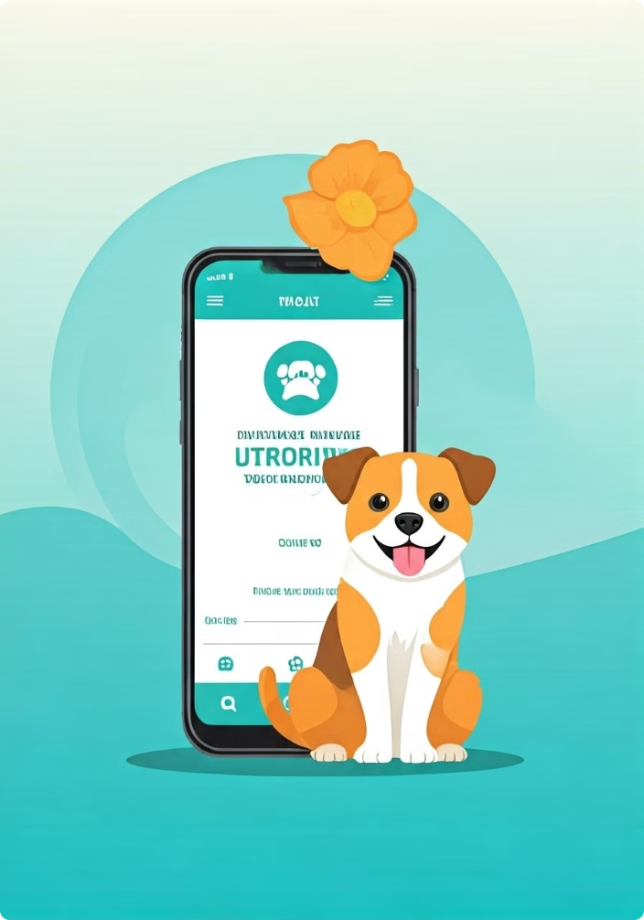


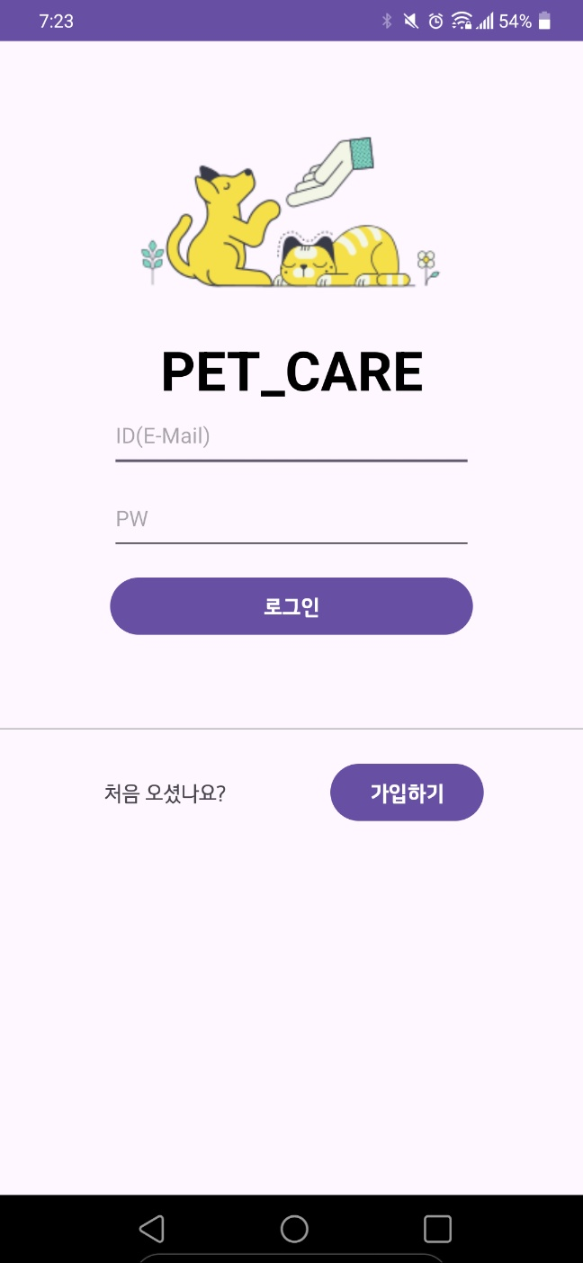


결과 및 기대 효과
반려동물 건강 관리 향상
질병 예방
앱을 통해 반려동물의 건강 관리를 체계적으로 관리하고, 건강한 삶을 유지하도록 도울 수 있습니다.
AI 기반의 진단 기능을 통해 조기에 건강 문제를 발견하고, 적절한 조치를 취할 수 있어 질병 예방에 큰 도움이 됩니다.
반려동물 문화 발전
사용자 만족도 향상
반려동물 건강 관리에 대한 인식을 개선하고, 건강한 반려동물 문화를 조성합니다.
편리하고 효율적인 기능을 통해 사용자 만족도를 향상시킬 수 있습니다.

Slide 14
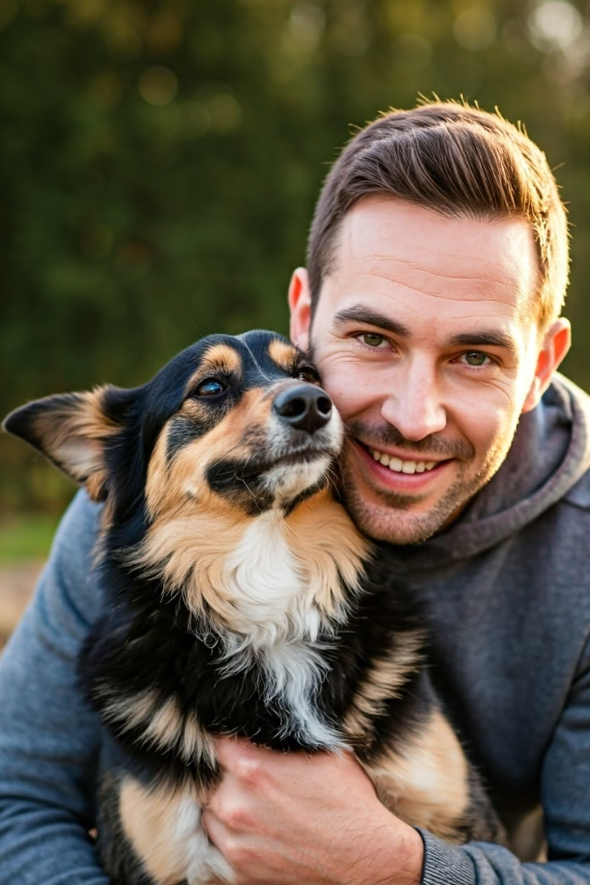
결론
본 앱은 반려동물 건강 관리를 보다 효율적으로 돕고, 사용자의 편의를 높이는 데 중점을 두고 있습니다. 앞으로도 기술 발전에 맞춰 새로운 기능을 추가하고 개선해 나가면서 더 많은 반려동물과 보호자들에게 실질적인 도움을 줄 수 있을 것으로 기대됩니다.

Slide 15

Q&A

